Slide 1
Лекция 13
Расчет переходных процессов
в электрических цепях операторным методом.
Переход от изображений к оригиналам.
Формула разложения
ОмГУПС, 2010 г. Кафедра теоретической электротехники. ТОЭ-2. Лекция №13. Тэттэр А.Ю., Пономарев А.В.

Slide 2
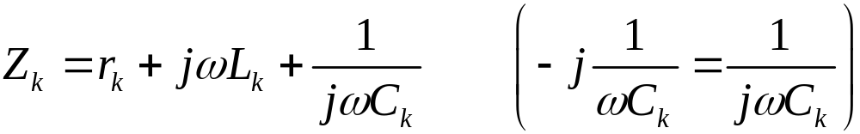
Структуры записи операторного сопротивления ветви и комплексного сопротивления этой же ветви
тождественны, и выражение для операторного сопротивления Z_{k}(p) можно получить через комплексное сопротивление Z_{k} путем замены
jω на p.
ОмГУПС, 2010 г. Кафедра теоретической электротехники. ТОЭ-2. Лекция №13. Тэттэр А.Ю., Пономарев А.В.

Slide 3
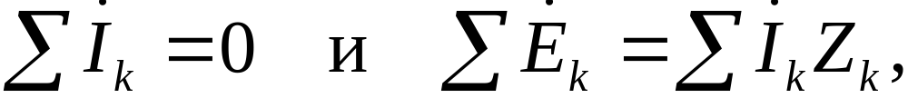
Сопоставляя выражения законов Кирхгофа в операторной форме с их выражением в комплексной форме:
мы видим, что при нулевых начальных условиях законы Кирхгофа в операторной форме одинаковы по виду с этими законами в комплексной форме.
ОмГУПС, 2010 г. Кафедра теоретической электротехники. ТОЭ-2. Лекция №13. Тэттэр А.Ю., Пономарев А.В.

Slide 4
Поэтому при нулевых начальных условиях методы расчета любых сложных цепей при переходных процессах операторным методом аналогичны методам расчета установившихся режимов комплексным методом.
При нулевых начальных условиях входное операторное сопротивление сколь угодно сложного пассивного двухполюсника можно получить из комплексного сопротивления этого двухполюсника заменой jω на p.
ОмГУПС, 2010 г. Кафедра теоретической электротехники. ТОЭ-2. Лекция №13. Тэттэр А.Ю., Пономарев А.В.

Slide 5
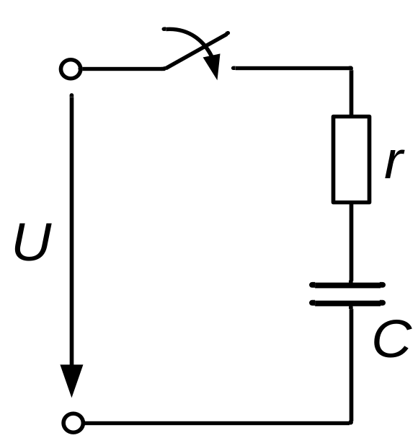
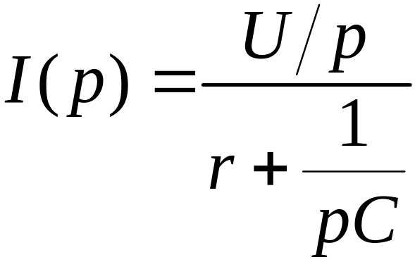
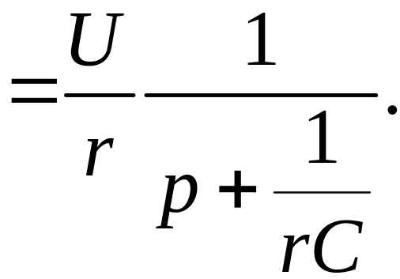
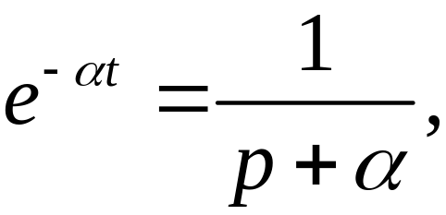
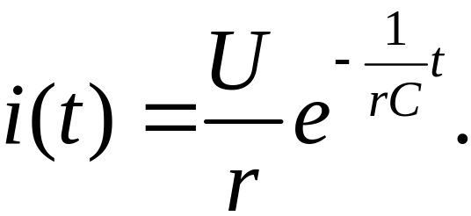
Пример 1. При включении цепи r, С на постоянное напряжение при u_{C}(0+) = 0 имеем
Пользуясь изображением функции
можно записать
ОмГУПС, 2010 г. Кафедра теоретической электротехники. ТОЭ-2. Лекция №13. Тэттэр А.Ю., Пономарев А.В.

Slide 6
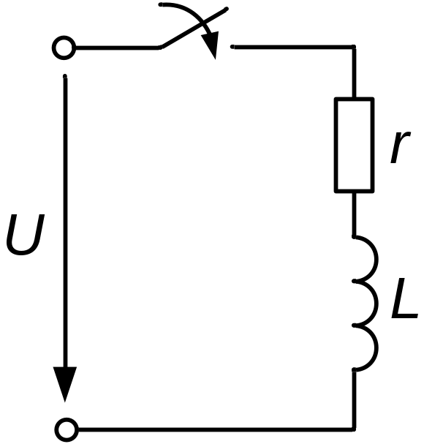
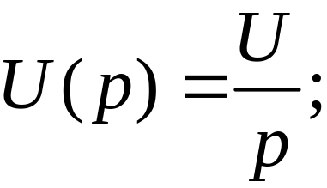

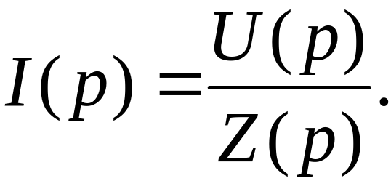
Пример 2. При включении цепи r, L на постоянное напряжение U=const имеем
а следовательно при нулевом начальном условии i(0+)=0 операторное изображение тока:
ОмГУПС, 2010 г. Кафедра теоретической электротехники. ТОЭ-2. Лекция №13. Тэттэр А.Ю., Пономарев А.В.

Slide 7
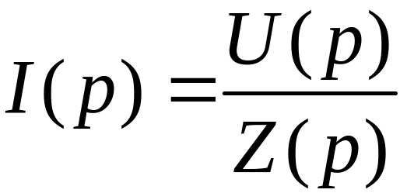
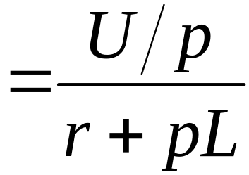
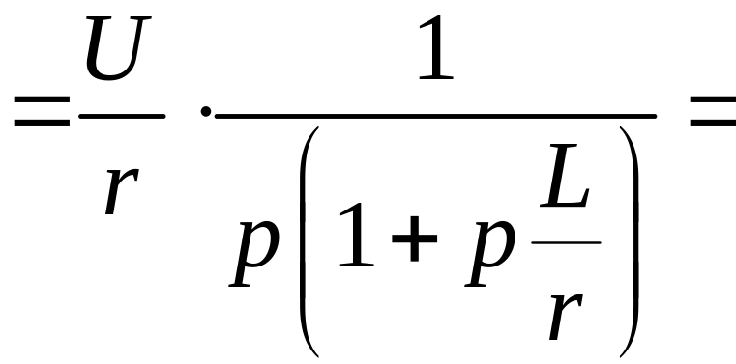
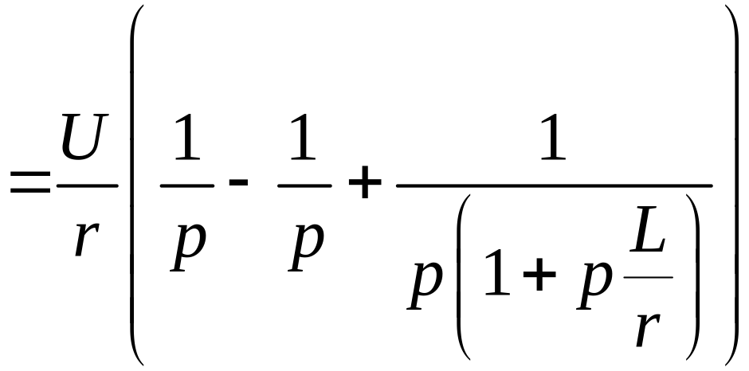
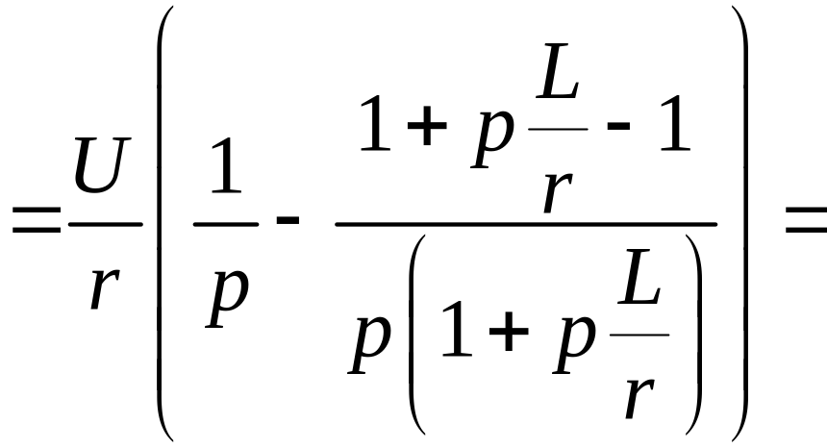
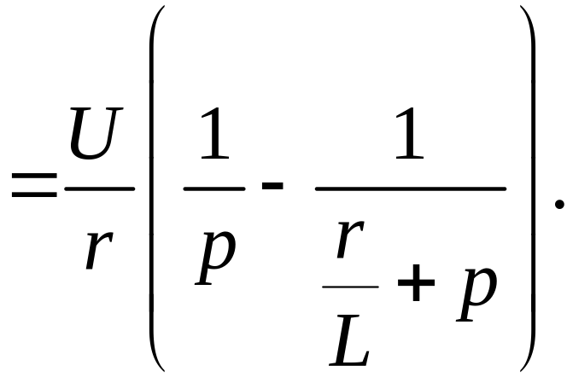
ОмГУПС, 2010 г. Кафедра теоретической электротехники. ТОЭ-2. Лекция №13. Тэттэр А.Ю., Пономарев А.В.

Slide 8
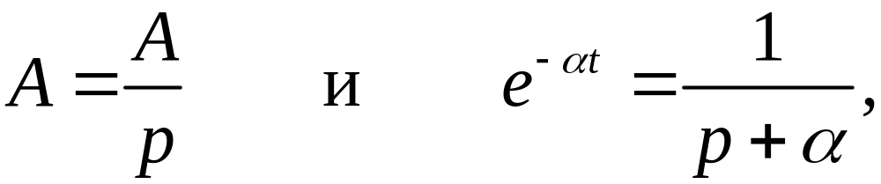
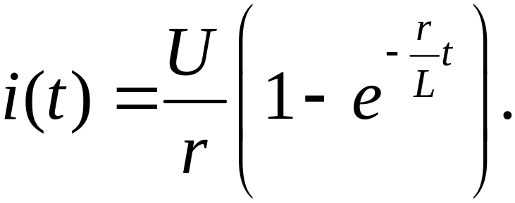
Пользуясь изображениями функций
можно записать для искомого тока:
ОмГУПС, 2010 г. Кафедра теоретической электротехники. ТОЭ-2. Лекция №13. Тэттэр А.Ю., Пономарев А.В.

Slide 9
Достоинство операторного метода для расчета переходных процессов, заключающееся в алгебраизации дифференциальных уравнений цепи, особенно проявляется при расчете сложных цепей.
ОмГУПС, 2010 г. Кафедра теоретической электротехники. ТОЭ-2. Лекция №13. Тэттэр А.Ю., Пономарев А.В.

Slide 10
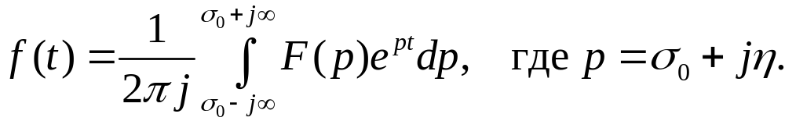
Обратное преобразование
(переход от изображений к оригиналам)
При решении задач электротехники используют:
1. Обратное преобразование Лапласа:
2. Таблицы соответствия оригиналов и
изображений (приводятся в справочниках);
3. Формулу разложения.
ОмГУПС, 2010 г. Кафедра теоретической электротехники. ТОЭ-2. Лекция №13. Тэттэр А.Ю., Пономарев А.В.

Slide 11
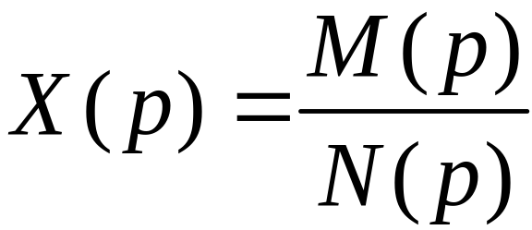
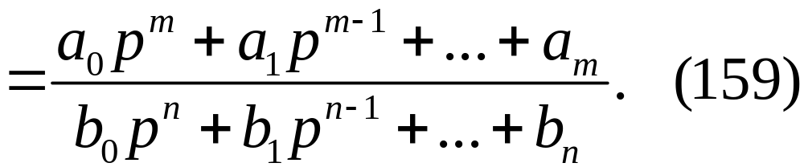
При расчете переходных процессов изображение можно представить в виде рациональной дроби, представляющей собой отношение двух полиномов параметра p:
ОмГУПС, 2010 г. Кафедра теоретической электротехники. ТОЭ-2. Лекция №13. Тэттэр А.Ю., Пономарев А.В.

Slide 12
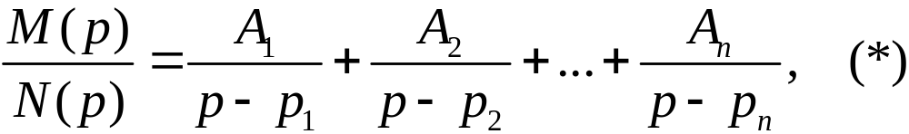
Переход от изображения X(p) к функции времени (оригиналу) x(t), т.е. обратное преобразование, осуществляется с помощью формулы разложения.
В случае простых (некратных) корней знаменателя выражение (159) можно представить в виде суммы простых дробей, для которых известны оригиналы:
ОмГУПС, 2010 г. Кафедра теоретической электротехники. ТОЭ-2. Лекция №13. Тэттэр А.Ю., Пономарев А.В.

Slide 13
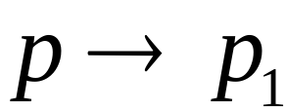
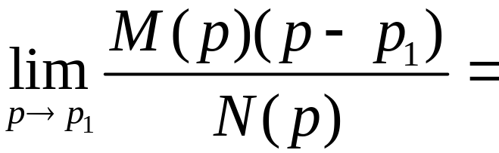
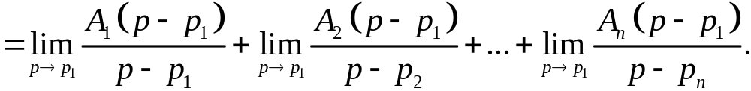
где A₁, А₂ … А_{n} – неизвестные пока
коэффициенты;
p₁, p₂ … p_{n} – корни знаменателя, т.е.
корни уравнения N(p)=0.
Умножим левую и правую части (*) на (p – p₁) и рассмотрим предел полученного выражения при
ОмГУПС, 2010 г. Кафедра теоретической электротехники. ТОЭ-2. Лекция №13. Тэттэр А.Ю., Пономарев А.В.

Slide 14

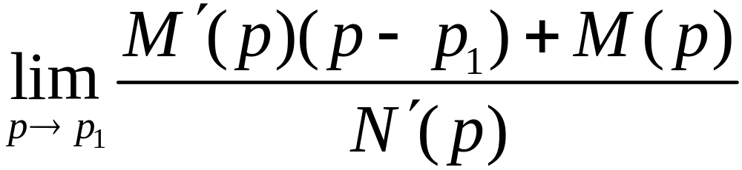
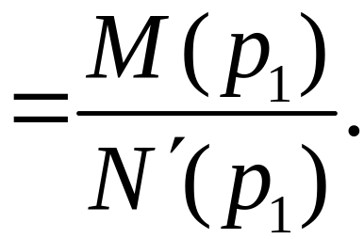
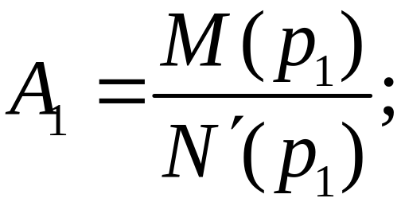

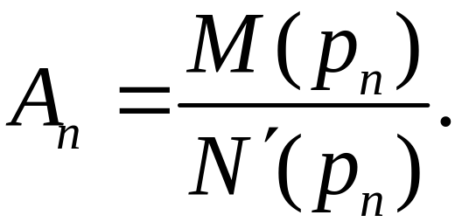
Предел левой части – неопределенность
Применяем правило Лопиталя
В правой части остается A₁.
ОмГУПС, 2010 г. Кафедра теоретической электротехники. ТОЭ-2. Лекция №13. Тэттэр А.Ю., Пономарев А.В.

Slide 15
Порядок расчета переходных процессов операторным методом
1. Расчет установившегося режима
до коммутации. Определение i_{L}(0–), u_{C}(0–).
2. Формирование уравнения для нахождения
изображения. Два способа.
ОмГУПС, 2010 г. Кафедра теоретической электротехники. ТОЭ-2. Лекция №13. Тэттэр А.Ю., Пономарев А.В.

Slide 16
а) Составление дифференциальных
уравнений для послекоммутационного
состояния цепи для мгновенных значений
токов и напряжений.
Переход к алгебраическим уравнениям для изображений с помощью преобразования Лапласа.
б) Составление операторной схемы
замещения и запись для нее операторных
уравнений.
ОмГУПС, 2010 г. Кафедра теоретической электротехники. ТОЭ-2. Лекция №13. Тэттэр А.Ю., Пономарев А.В.

Slide 17
Порядок расчета переходных процессов операторным методом
1. Расчет установившегося режима
до коммутации. Определение i_{L}(0–), u_{C}(0–).
2. Формирование уравнения для нахождения
изображения. Два способа.
3. Нахождение изображения искомого тока или
напряжения.
4. Переход от изображения I(p) или U(p) к
оригиналу i(t) или u(t) с помощью таблицы
соответствия или формулы разложения.
ОмГУПС, 2010 г. Кафедра теоретической электротехники. ТОЭ-2. Лекция №13. Тэттэр А.Ю., Пономарев А.В.

Slide 18
Операторный метод расчета
переходных процессов
(примеры расчета)
ОмГУПС, 2010 г. Кафедра теоретической электротехники. ТОЭ-2. Лекция №13. Тэттэр А.Ю., Пономарев А.В.

Slide 19
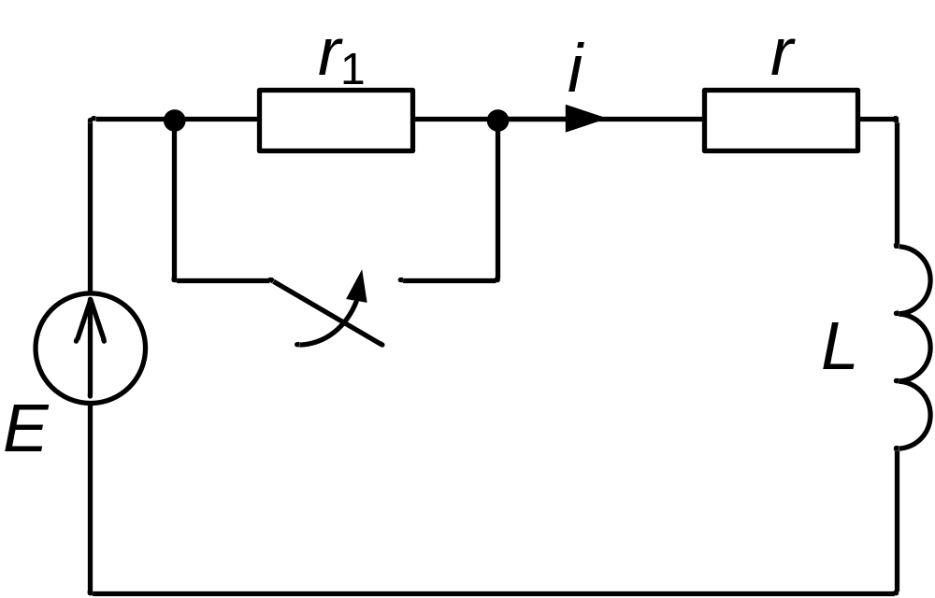
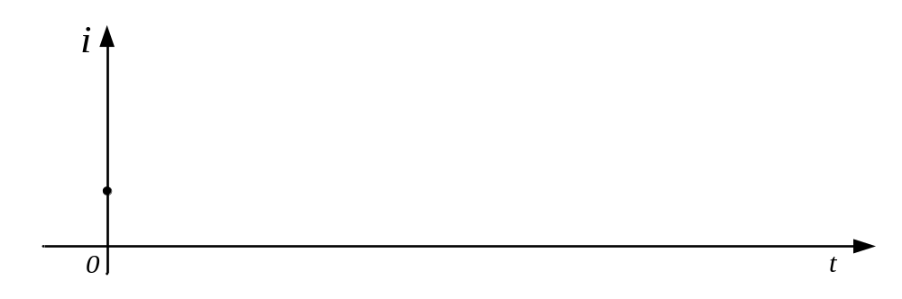
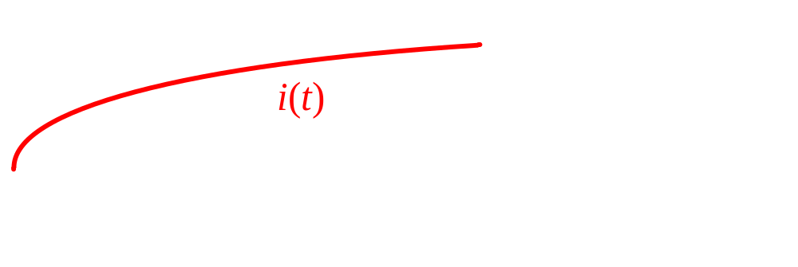
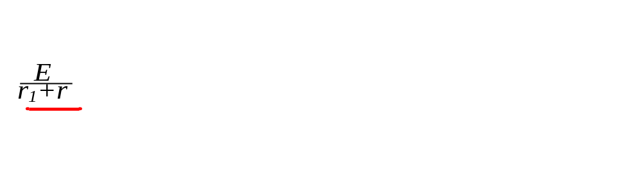
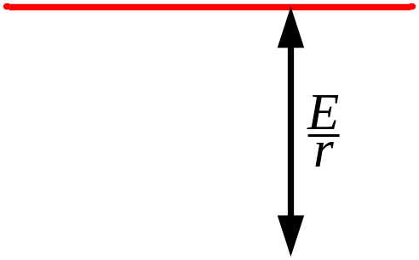
Пример 1
Дано:
E = const;
r₁, r, L.
Найти:
i(t)
ОмГУПС, 2010 г. Кафедра теоретической электротехники. ТОЭ-2. Лекция №14. Тэттэр А.Ю., Пономарев А.В.

Slide 20

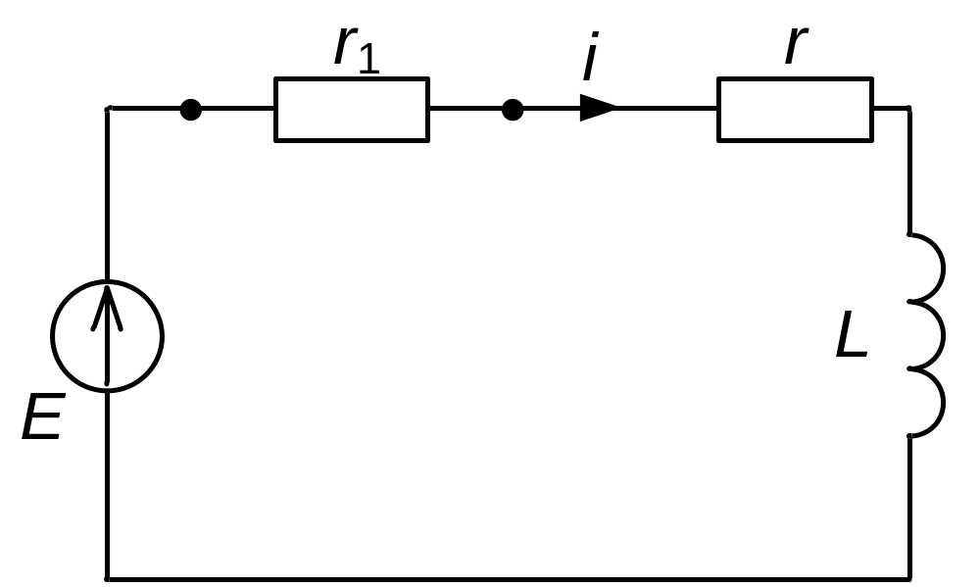
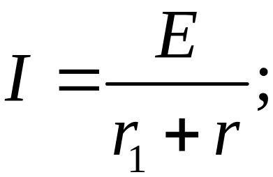
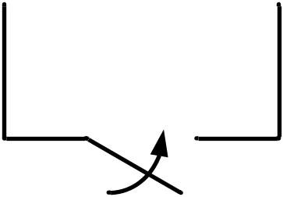
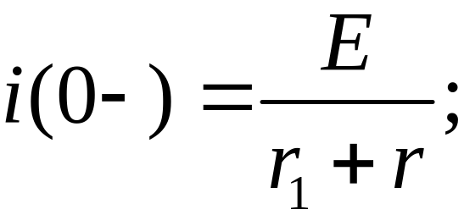
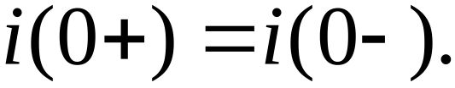
1. Установившийся режим до коммутации
ОмГУПС, 2010 г. Кафедра теоретической электротехники. ТОЭ-2. Лекция №14. Тэттэр А.Ю., Пономарев А.В.

Slide 21
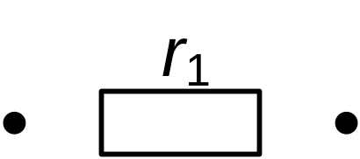
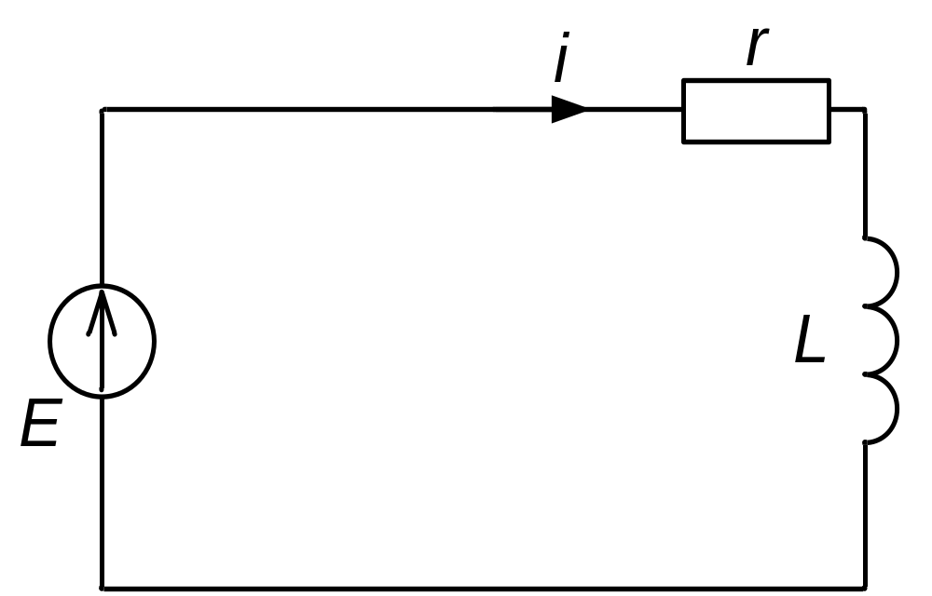


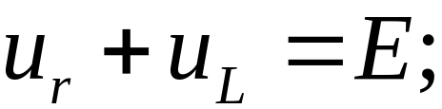
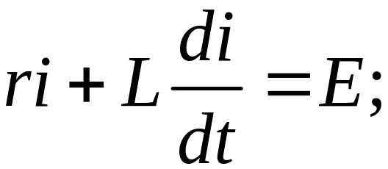
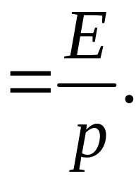
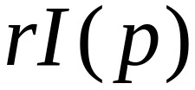
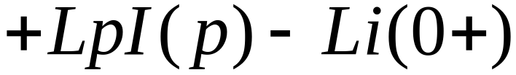
2. Составление уравнений для изображений
и их решение относительно искомой
неизвестной
a)
ОмГУПС, 2010 г. Кафедра теоретической электротехники. ТОЭ-2. Лекция №14. Тэттэр А.Ю., Пономарев А.В.

Slide 22
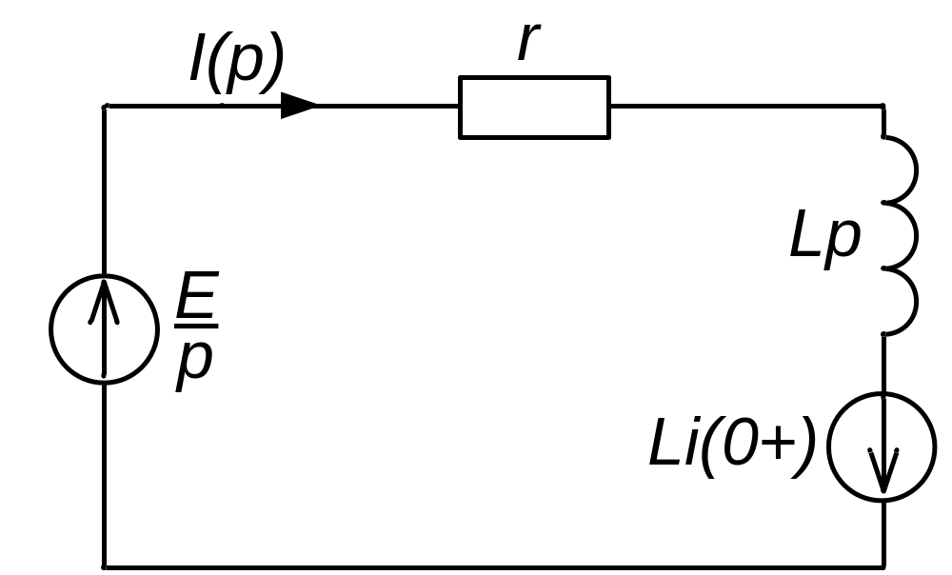
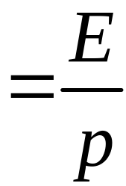
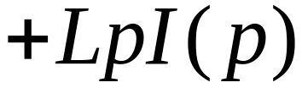
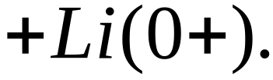
б) Операторная схема замещения:
ОмГУПС, 2010 г. Кафедра теоретической электротехники. ТОЭ-2. Лекция №14. Тэттэр А.Ю., Пономарев А.В.

Slide 23




3. Нахождение изображения искомой
неизвестной величины
ОмГУПС, 2010 г. Кафедра теоретической электротехники. ТОЭ-2. Лекция №14. Тэттэр А.Ю., Пономарев А.В.

Slide 24





4. Нахождение оригинала i(t), по
формуле разложения
ОмГУПС, 2010 г. Кафедра теоретической электротехники. ТОЭ-2. Лекция №14. Тэттэр А.Ю., Пономарев А.В.

Slide 25








ОмГУПС, 2010 г. Кафедра теоретической электротехники. ТОЭ-2. Лекция №14. Тэттэр А.Ю., Пономарев А.В.

Slide 26






ОмГУПС, 2010 г. Кафедра теоретической электротехники. ТОЭ-2. Лекция №14. Тэттэр А.Ю., Пономарев А.В.

